Slide 1
Wirtschaft spielend lernen Learningapps
Werner Holzheu

Slide 2
Learningapps
Kostenlose, webbasierte Autorensoftware
Plattform zur Erstellung und Teilung von spielerischen Lerninhalten
Zuordnungsübungen, Multiple Choice, Pferderennen, Millionenquiz, etc.
Datenbank mit vielen Übungen in vielen verschiedenen Sprachen.
Lernpfade für ganze Themenbereiche können erstellt werden.
Apps können gespeichert werden.
Klassen können angelegt werden…

Slide 3
Überblick

Slide 4
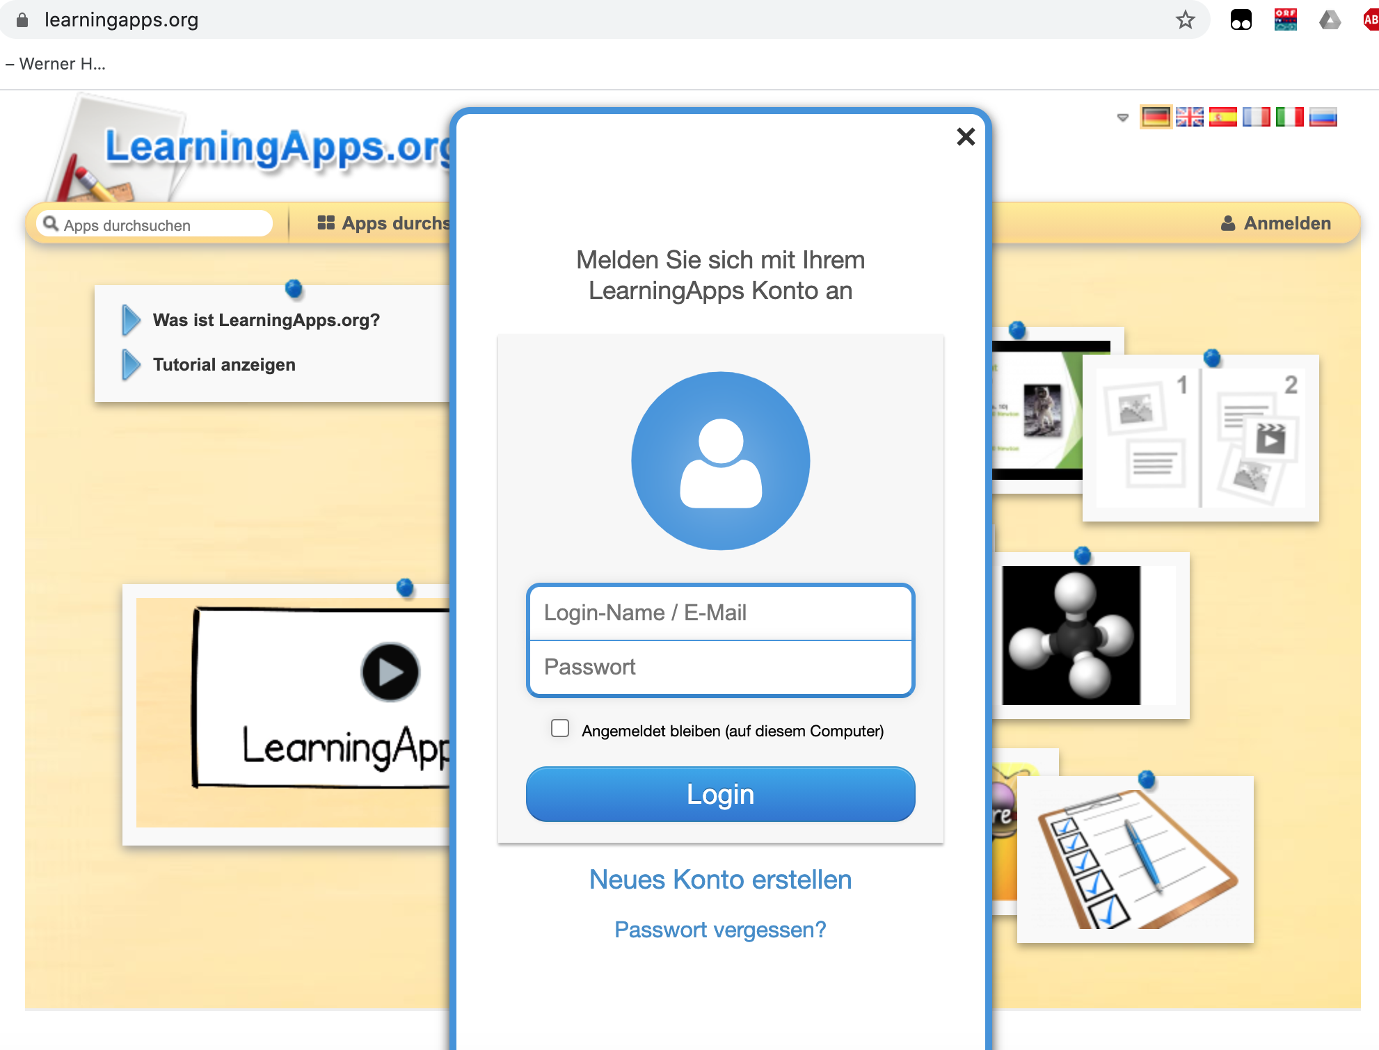
Login

Slide 5
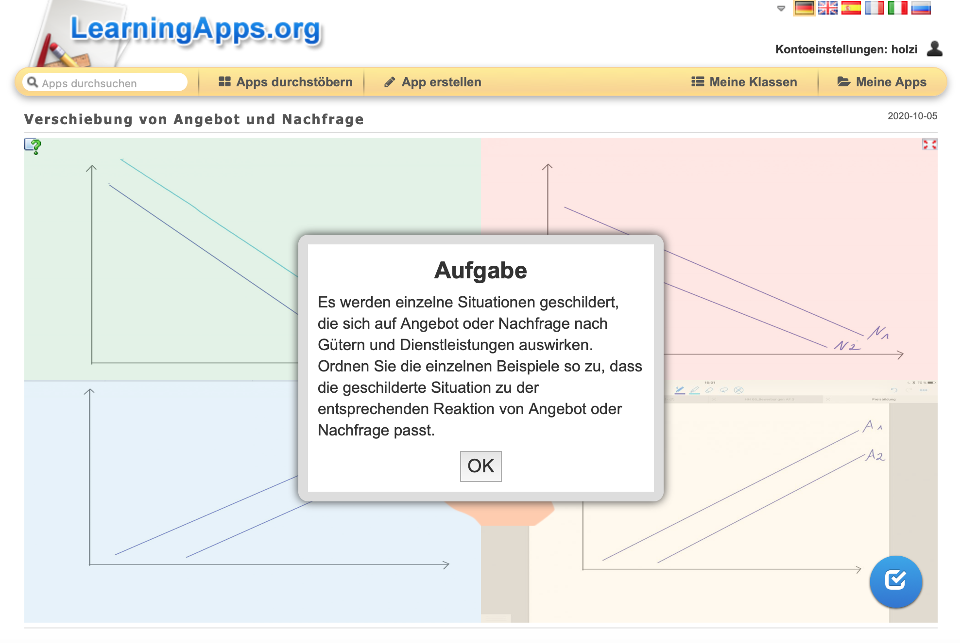
Beispiele Volkswirtschaft
https://learningapps.org/display?v=p7wqse2rj20

Slide 6
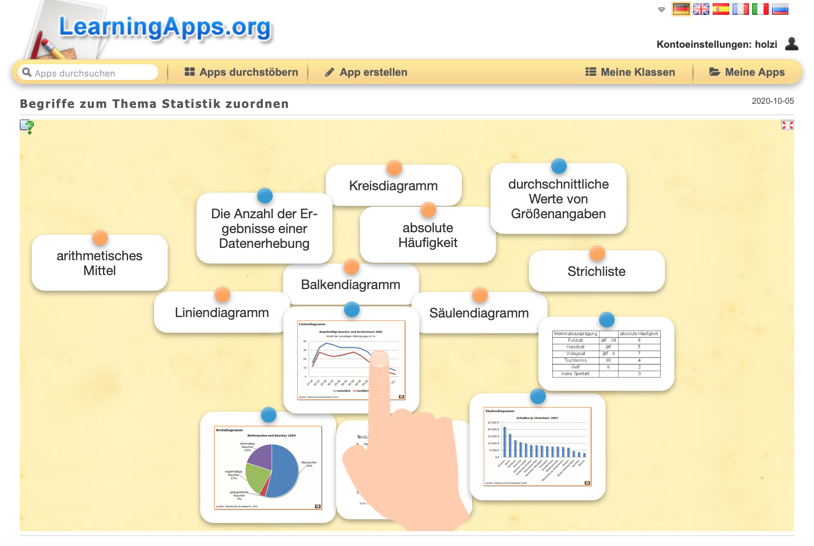
Beispiele: Betriebswirtschaft Statistik Diagramme, Lernpfad Kaufvertrag

Slide 7
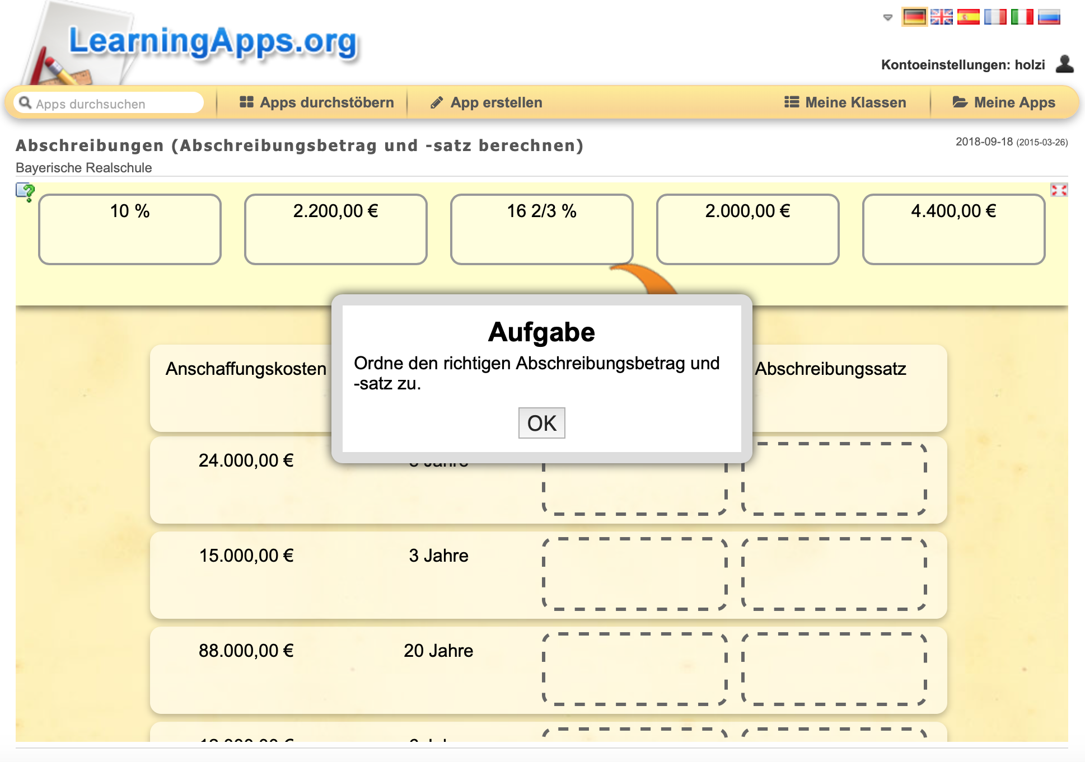
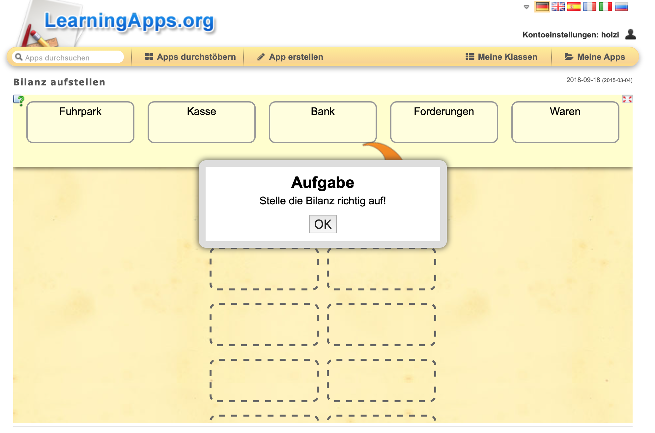
Beispiele: Rechnungswesen Abschreibung, Kostenrechnung

